Slide 1
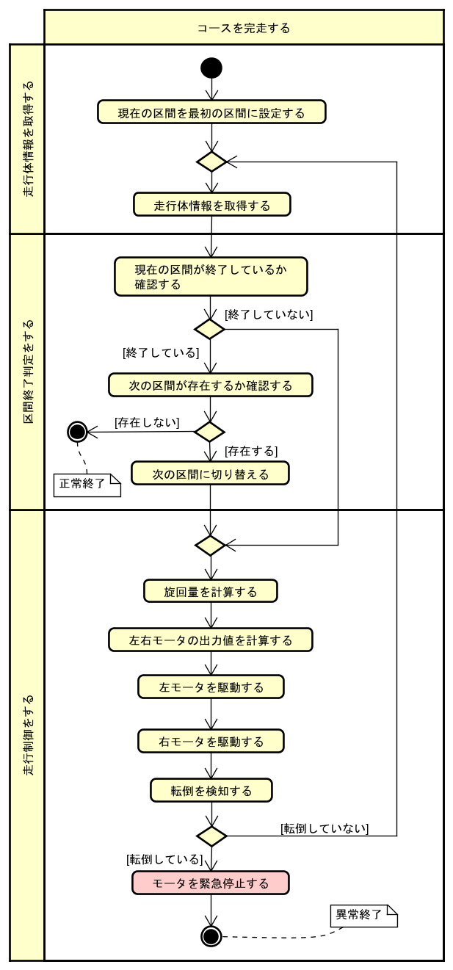
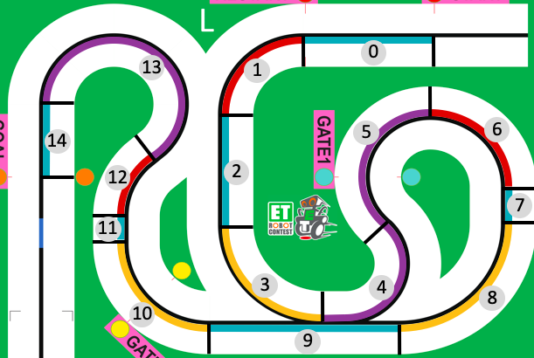
１.機能
２.構造
３.振る舞い①
３.振る舞い②
４.工夫点
１．提供する機能
３. 部品の定義
走行体は競技者に「コースを完走する」という機能を提供する。今回我々は、「コースを完走する」という課題をスタート動作を終えてからゴールゲートを通過するまでの動作と定義した。なお、それ以外の動作は走行準備とし、その定義は以下に示す。
機能を実現するために必要な部品を以下の表に示す。なお、左側のアルファベットはクラス図のラベルと対応している。
役割や情報 | 部品の候補
コースを完走する | 走行体、中枢
走行体情報を取得する | 計器管理、走行距離計、輝度偏差計測計、 電圧計、角速度計
現在の区間が終了しているか確認する | 区間トレーサ、区間パラメータリスト
次の区間が存在するか確認する | 区間トレーサ、区間パラメータリスト
次の区間に切り替える | 区間トレーサ、区間パラメータリスト
旋回量を計算する | PID計算
左右モータの出力値を計算する | 倒立振子制御ライブラリ
左モータを駆動する | 左モータ
右モータを駆動する | 右モータ
転倒を検知する | ライントレーサ
モータを緊急停止する | ライントレーサ
走行準備の定義
・タスクの起動
・デバイスの
キャリブレーション
・クラスの初期化
・尻尾の角度を一定値
に設定する
a
b
c
d
e
f
g
h
i
j
k
走行体
走行準備
をする
競技者
コースを完走する
２．機能要件
機能を実現するための方法をユースケース記述、処理順序をアクティビティ図に示す。
項目 | 内容
ユースケース | コースを完走する
概要 | 倒立状態でコースをライントレースし、 ゴールゲートを通過する
アクター | 競技者
事前条件 | 走行準備が完了している
事後条件 | 走行体がゴールゲートを通過する
トリガー | スタート指示を受けた
基本系列 | 1. 走行体情報を取得する 2. 区間終了判定をする 3. 走行制御をする
例外系列 | 転倒を検知する モータを緊急停止する
補足１. タスク一覧
走行体が提供する機能を実現するため、以下の周期タスクを定義する。なお、通信管理タスクと尻尾管理タスクは走行準備に含むため、本モデルでは省略する。
タスク名 | 動作内容 | 実行周期
競技 | エントリーポイントとなり、他のタスクを起動する | 4ms
計器管理 | デバイスの情報を取得し、管理する | 2ms
尻尾管理 | 尻尾の角度を指定した角度に保つ | 4ms
通信管理 | スタート信号の受信や、ログデータの送信を行う | 20ms
高
優先度
低
補足２ . 区間分けについて
POINT!!
各区間における区間パラメータの一覧を以下の表に示す。なお、区間パラメータとはスタートラインから区間終了までの距離、区間内での前進指令量をまとめたものである。
コースを以下のように分割し、区間ごとに走行設定を変える。今回のコースは線対称であるため、Rコースの区間分けについては省略する。
曲率制御で用いる旋回量と、PID係数を15区間すべてで調整するのは困難であるため、曲率の近い区間で4種類に分類した。
区間 | 終了距離 | 前進量 | 曲率分類
0 | 0.65 | 100 | 0
1 | 1.20 | 100 | 2
2 | 1.75 | 100 | 0
3 | 2.55 | 95 | 1
4 | 3.25 | 75 | 3
5 | 4.00 | 75 | 3
6 | 4.55 | 80 | 2
7 | 4.75 | 85 | 0
区間 | 終了距離 | 前進量 | 曲率分類
8 | 5.50 | 90 | 1
9 | 6.40 | 95 | 0
10 | 6.95 | 90 | 1
11 | 7.15 | 85 | 0
12 | 7.45 | 75 | 2
13 | 8.80 | 70 | 3
14 | 9.20 | 100 | 0
各曲率分類における制御で用いる旋回量、ライントレースのPID係数を以下の表に示す。曲率分類の文字色は区間分けの色と対応している。
曲率分類 | 0 | 1 | 2 | 3
曲率 旋回量 | 0 | 10 | 11 | 15
Kp | 0.400 | 0.492 | 0.500 | 0.950
Ki | 0.002 | 0.002 | 0.002 | 0.002
Kd | 0.031 | 0.038 | 0.039 | 0.054
これらの値を設定した根拠を工夫点のページで解説する。

